Slide 1
1-Mavzu: Elastiklik nazariyasi fanining predmeti
Reja:
Kirish. Elastiklik nazariyasining predmeti va tekshirish sohasi.
Kuchlanishlar nazariyasi. Asosiy farazlar. Tashqi kuchlar. Kuchlanish vektori.
Jism nuqtasidagi kuchlanganlik holati. Kuchlanish tenzori.
Koordinata o’qlarini burganda kuchlanish tenzori komponentalarini almashtirish.
Bosh kuchlanishlar. Kuchlanish tenzori invariantlari.
Kuchlanishlar diviatori va sharsimon tenzori.

Slide 2
Elastiklik nazariyasining boshlang’ich talablari va gipotezalari
Elastiklik nazariyasi har qanday talablar va gipotezalardan ozod desak to’g’ri bo’lmas edi. Elastiklik nazariyasida jismlar atomlarning murakkab tuzilishidan tashkil topganligi hisobga olinmaydi. Murakkab strukturali haqiqiy jism, bir jinsli jism bilan almashtiriladi. Elastiklik nazariyasida Sen-Venan prinsipi keng qo’llaniladi. Sen-Venanning prinsipiga asosan tashqi yuk qo’yilgan yeridan ma’lum uzoqlikdagi nuqtalarda kuchlanish yukning qanday qo’yilganiga yoki tabiatiga bog’liq emas. Elastiklik nazariyasining talablaridan yana biri, bu elastik jismning tutashligi haqidagi farazdir. Bu holda elastik jism hajmi bo’ylab uzluksiz deb tasavvur etiladi. Elastiklik nazariyasida deformasiyalanuvchi jism sof elastik deb hisoblanadi, ya’ni tashqi yuk olingandan so’ng jism o’zining boshlang’ich holatiga to’liq qaytadi deb tasavvur etiladi. Elastiklik nazariyasining barcha amallari kuchlanish bilan deformasiya orasidagi to’g’ri proporsionallikka, ya’ni Guk qonuniga asoslangan. Shuni ta’kidlab o’tish lozimki, umuman olganda kuchlanish bilan deformasiya orasidagi o’zaro bog’lanish to’g’ri proporsional emas. Lekin kichik kuchlanish va kichik deformasiya holatlarida ular orasidagi bog’lanishni chiziqli, ya’ni to’g’ri proporsional deb olinsa, katta xatoga yo’l qo’yilmaydi. Elastiklik nazariyasida qaralayotgan jism sof bir jinsli, ya’ni jismning istalgan nuqtasining ma’lum yo’nalishlar bo’yicha fizik xususiyatlari bir xil deb tasavvur etiladi. Elastik jism bir xil xususiyatli (izotropnыy) va har xil xususiyatli (anizotropnыy) bo’lishi mumkin.

Slide 3
Asosiy farazlar. Tashqi kuchlar. Kuchlanish vektori
Kirish qismida ta’kidlan elastiklik klassik nazariyasi jismning sanab o‘tilgan oltita xususiyatga ega bo‘lishini talab qiladi. Ushbu xususiyatlardan birinchisi tutashlik farazidir, ya’ni deformatsuyaga tutash bo‘lgan jism deformatsi-yadan keyin ham tutashligicha qolishi kerak. Bunda jismning istalgan bo‘lagi, shu jumladan, juda kichik zarrachasi ham bo‘shliqlar va uzilishlarga ega emas. Tutashlik farazi ko‘chishlar va deformatsiyalarni koordinatalarning uzluksiz funksiyasi sifatida qarashga imkon beradi va ularni tekshirish uchun matematikaning uzluksiz funksiyalar apparatini qo‘llash mumkin bo‘ladi.18 Elastik jism ideal-elastik yoki boshqacha aytganda to‘liq elastik deb qabul qilinadi. Idealelastiklik deganda jismning unda qo‘yilgan tashqi kuchlar olib tashlangandan keyin o‘zining boshlang‘ich shakli va hajmini to‘liq tiklash xususiyati tushuniladi. Jismning boshlang‘ich yoki tabiiy holati deb unung tashqi yuklar bo‘lmaganda unda hech qanday kuchlanishlar paydo bo‘lmasligi tushuniladi. Jismning boshlang‘ich holati uning oldindan kuchlanganlik holatini istisno qiladi. Chunki juda ko‘p hollarda oldindan kuchlanganlik holatini xarakterlovchi boshlang‘ich kuchlanishlarning miqdori va tabiati noaniq bo‘lib, jismning paydo bo‘lish tarixidan bog‘liq.

Slide 4
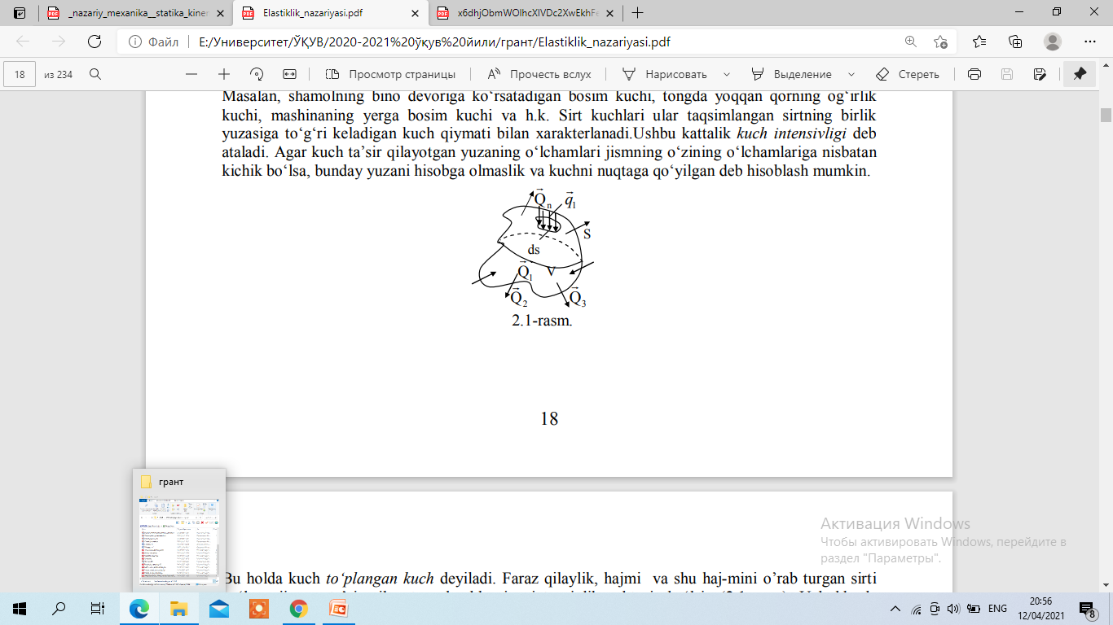
  Sirt kuchlari bir jismning boshqa jism bilan to‘qnashishi, urinishi yoki umuman kontaktda bo‘lishi natijasida yuzaga keladi. Bunday kuchlar jismning sirti bo‘yicha taqsimlangan bo‘ladi. Masalan, shamolning bino devoriga ko‘rsatadigan bosim kuchi, tongda yoqqan qorning og‘irlik kuchi, mashinaning yerga bosim kuchi va h.k. Sirt kuchlari ular taqsimlangan sirtning birlik yuzasiga to‘g‘ri keladigan kuch qiymati bilan xarakterlanadi.Ushbu kattalik kuch intensivligi deb ataladi.
  Agar kuch ta’sir qilayotgan yuzaning o‘lchamlari
  jismning o‘zining o‘lchamlariga nisbatan
  kichik bo‘lsa, bunday yuzani hisobga
  olmaslik va kuchni nuqtaga qo‘yilgan
  deb hisoblash mumkin.
Bu holda kuch to‘plangan kuch deyiladi.
Faraz qilaylik, hajmi va shu haj-mini
o’rab turgan sirti bo‘lgan jismga ta’sir
qilayotgan kuchlarning intensivlik
vektori bo‘lsin (2.1-rasm).
U holda ds yuzali elementar sirtga
teng bo‘lgan sirt kuchi ta’sir etadi.

Slide 5
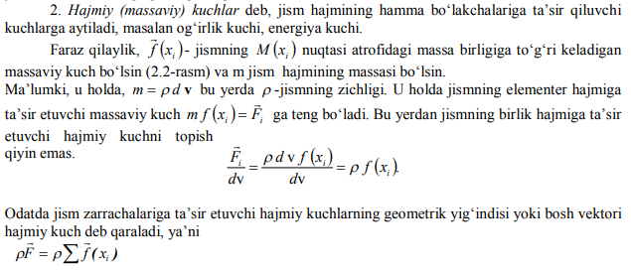

Slide 6
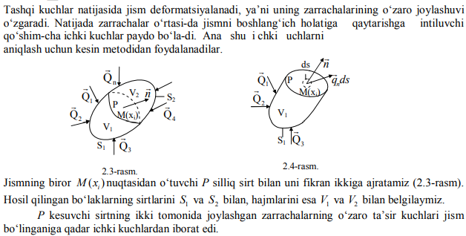

Slide 7
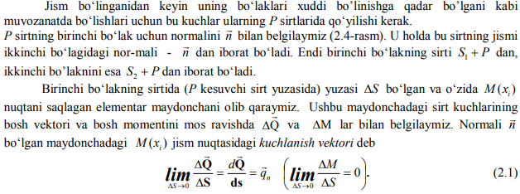

Slide 8
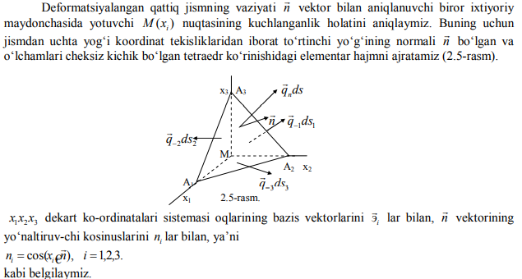
Jism nuqtasidagi kuchlanganlik holati. Kuchlanish tenzori.

Slide 9
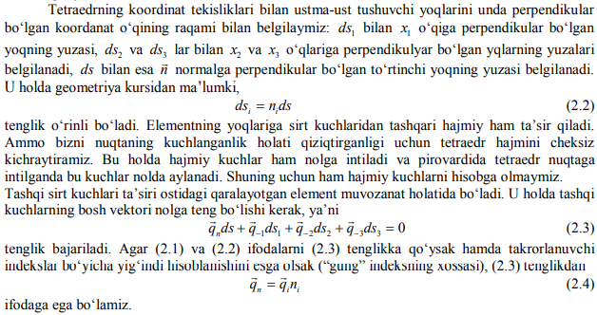

Slide 10
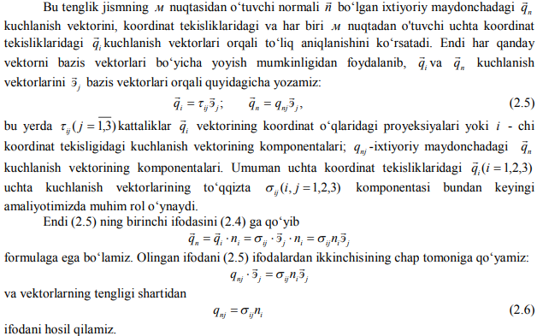

Slide 11
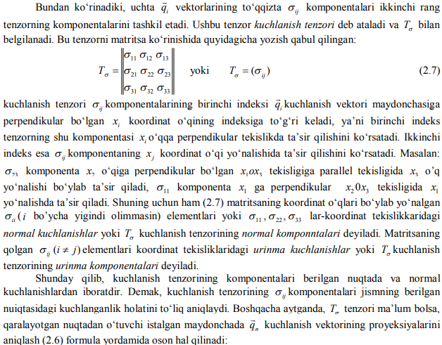

Slide 12
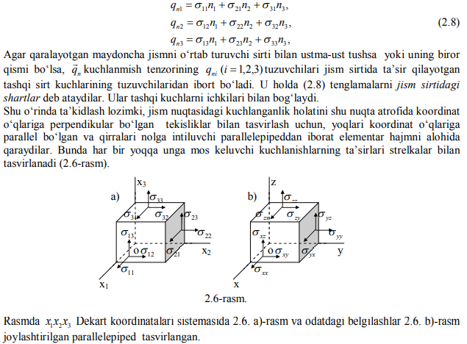

Slide 13
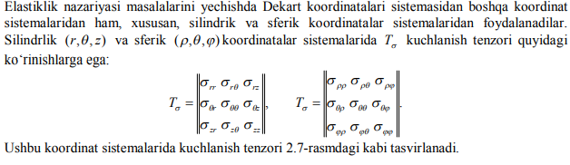

Slide 14
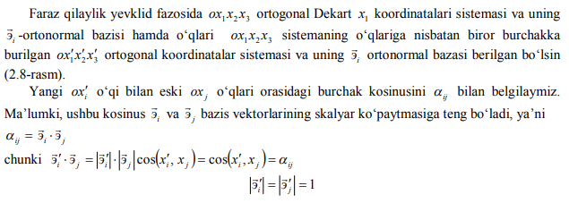
Koordinat o‘qlarini burganda kuchlanish tenzori komponentalarini almashtirish.

Slide 15
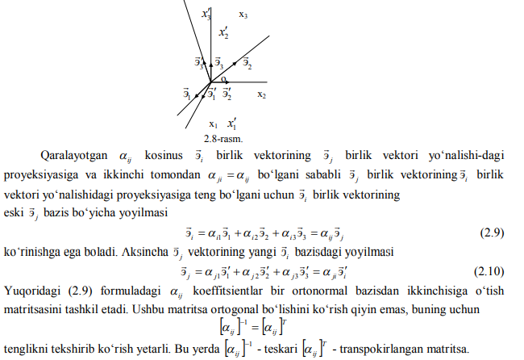

Slide 16
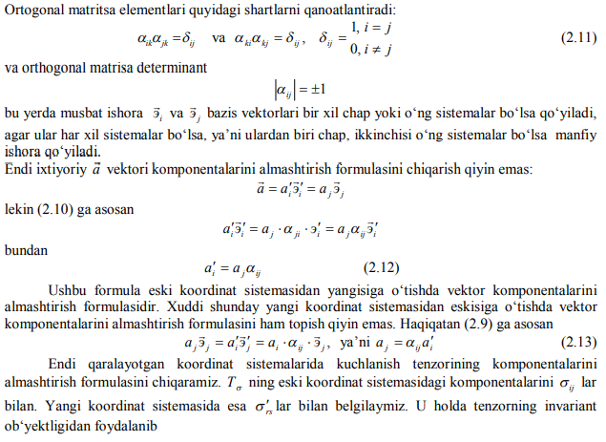

Slide 17
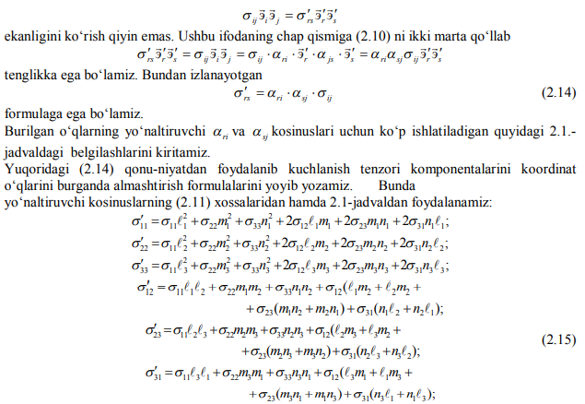

Slide 18
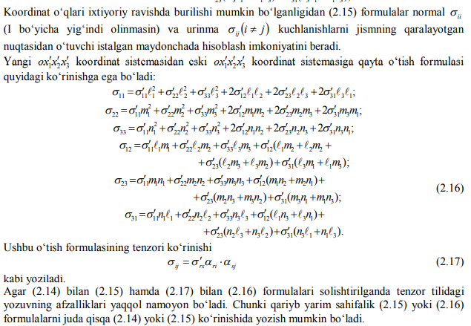

Slide 19
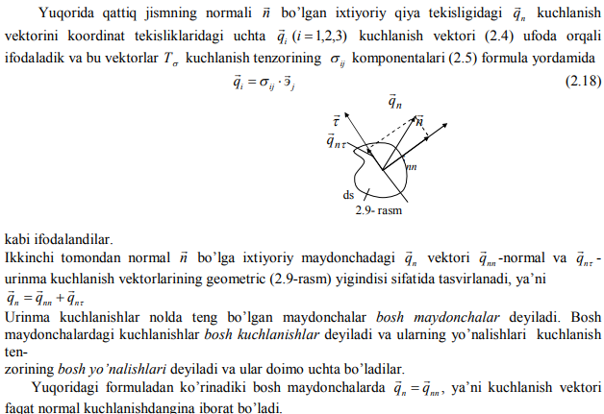
Bosh kuchlanishlar. Kuchlanish tenzori invariantlari. Kuchlanishlarning deviatori va sharsimon tenzori.

Slide 20
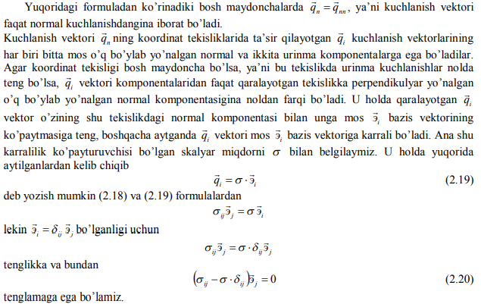

Slide 21
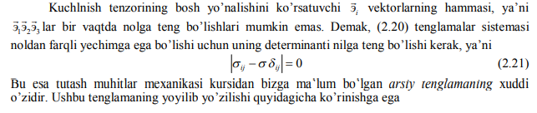
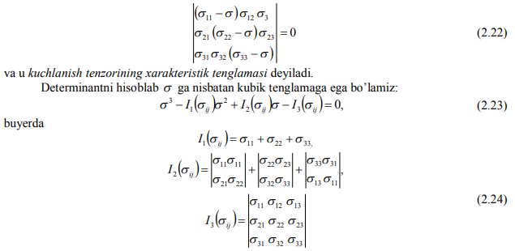

Slide 22
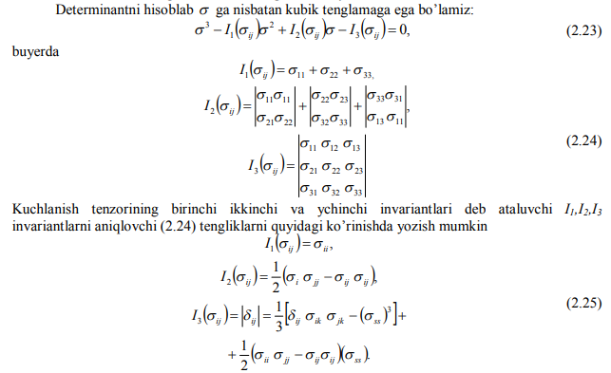

Slide 23
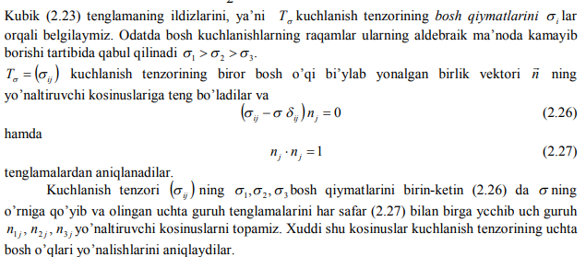

Slide 24
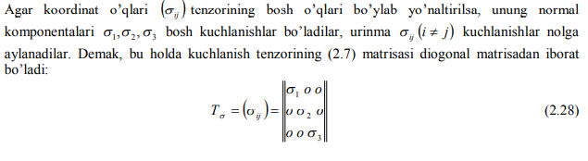
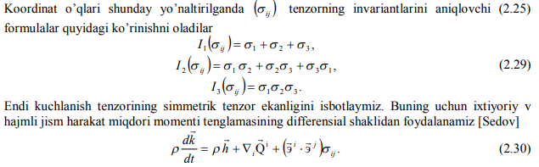

Slide 25
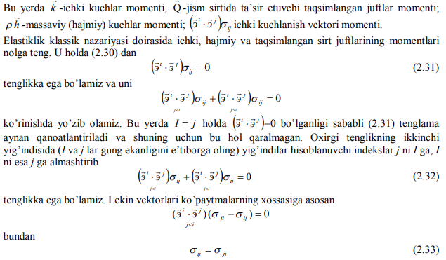

Slide 26
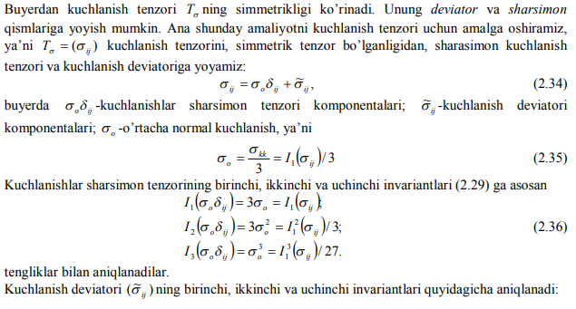

Slide 27
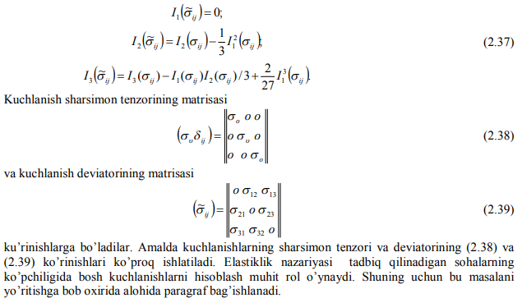

Slide 28
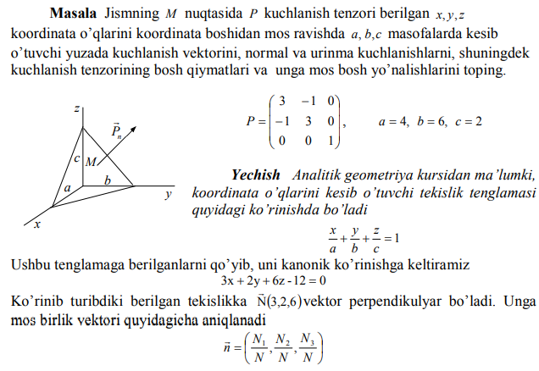

Slide 29
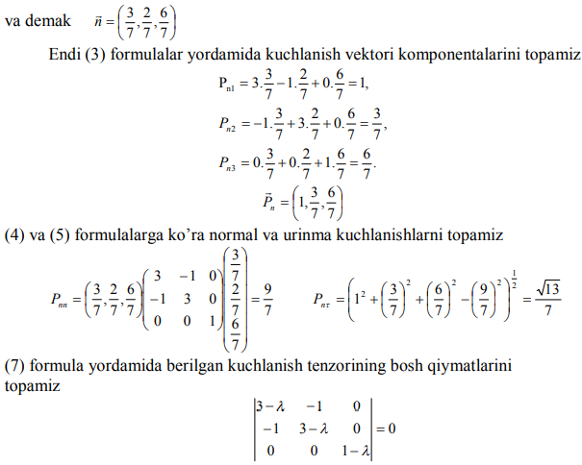

Slide 30
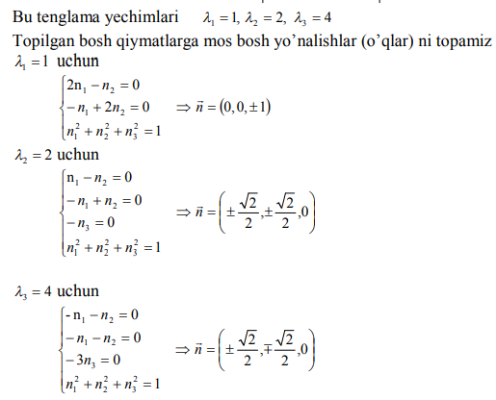

Slide 31
ETIBORINGIZ UCHUN RAHMAT

